Slide 1
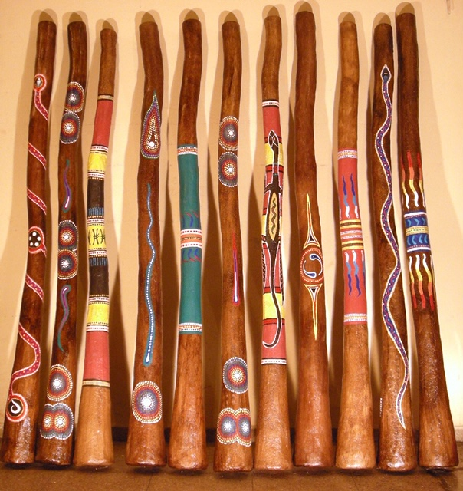
AIRWAY GYM APP PARA LA TERAPIA MIOFUNCIONAL EN EL SÍNDROME DE APNEA DEL SUEÑO (SAHS)
J.M. Ignacio García (1), C. O´Connor Reina (1), M.C. Morillo Domínguez (1), E. Rodríguez Ruiz (1), F.J. González Sánchez (1),
(1) Hospital Quirón Salud Marbella. Servicio de Neumología y ORL
Las personas que tocan un instrumento denominado “Didgeridoo” tienen menos apneas.
Los pacientes con SAHS que tocan durante 4 meses este instrumento, reducen de forma significativa en índice apnea hipopnea (IAH) y la somnolencia. ₍₁₎
Hemos desarrollado una APP “AIRWAY GYM" para ayudar al paciente a realizar la terapia miofuncional en el SAHS
INTRODUCCIÓN
APP "AIRWAY GYM”, herramienta que ayuda a realizar los ejercicios de la terapia miofuncional (9 ejercicios diferentes que potencian la musculatura de la orofaringe, implicadas en el SAHS)
Estudio piloto durante 3 meses, en pacientes, que no toleran la CPAP. Hemos medido (IAH).
Didgeridoo
MATERIAL Y MÉTODOS
₍₁₎Puhan M et al. Didgeridoo playing as alternative treatment for obstructive sleep apnea syndrome: randomized controlled trial. BMJ. 2005.

Slide 2
AIRWAY GYM APP PARA LA TERAPIA MIOFUNCIONAL EN EL SÍNDROME DE APNEA DEL SUEÑO (SAHS)
RESULTADOS
TOTAL | SEXO |  | GRADO
5 | H: 4 | M: 1 | SEVERO: 3 | MODERADO: 2
IAH | ANTES | TRAS TERAPIA
PACIENTE 1 | 24 | 4.5
PACIENTE 2 | 55 | 7
PACIENTE 3 | 38 | 32
PACIENTE 4 | 24 | 31
PACIENTE 5 | 37 | 24
IAH MEDIO (PRE) | IAH MEDIO (POST)
35.6 (24-55) | 19.3 (4.5-32)
CONCLUSIONES
Presentamos la APP "AIRWAY GYM” para ayudar a los pacientes con SAHS a realizar la terapia miofuncional.
El estudio piloto sugiere que la terapia miofuncional puede jugar un papel en el tratamiento del SAHS. Hemos iniciado un ensayo clínico controlado en SAHS severo para demostrar la utilidad de la técnica

